Slide 1

Realizacja frontalnego solwera MES z wykorzystaniem technologii OpenCL
Paweł Wal
Promotor: dr inż. Łukasz Rauch
Wydział Inżynierii Metali i Informatyki Przemysłowej
www.agh.edu.pl

Slide 2
Motywacja i cele projektu
Wykorzystanie ducha pracy Ironsa
  Rozłożenie problemu na szereg mniejszych, częściowo zależnych problemów
  Ograniczona pamięć operacyjna
  Rosnący rozmiar problemów
Wykorzystanie możliwości urządzeń obliczeniowych
  Rozwiązanie wykorzystujące możliwości równoległości masowej w GPGPU
Stworzenie rozwiązania uniwersalnego
  Czarna skrzynka
  Brak konieczności integracji z programem MES
  Możliwość rozwiązywania układów równań z różnych klas problemów
  Przenośność między systemami operacyjnymi
  Przenośność między urządzeniami obliczeniowymi
www.agh.edu.pl

Slide 3
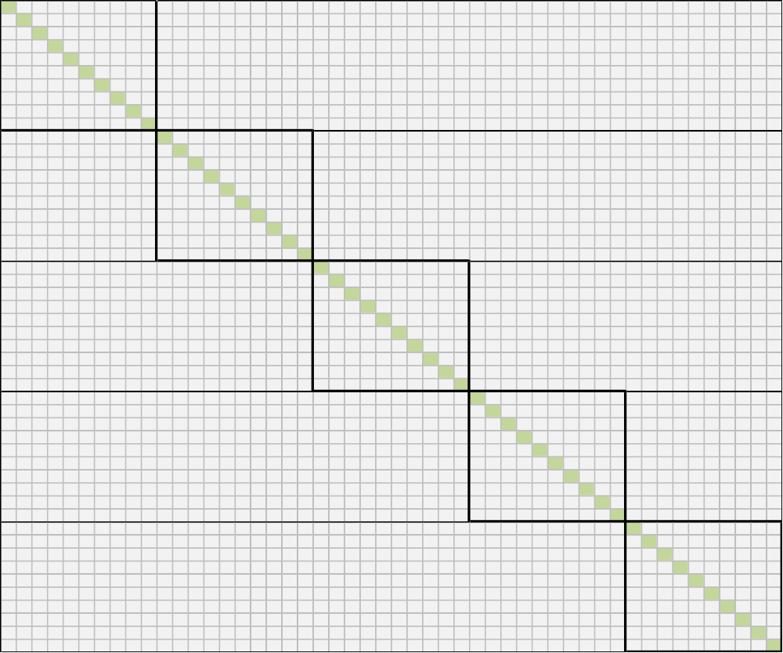
Metoda wydzielania frontów rozwiązania

Slide 4
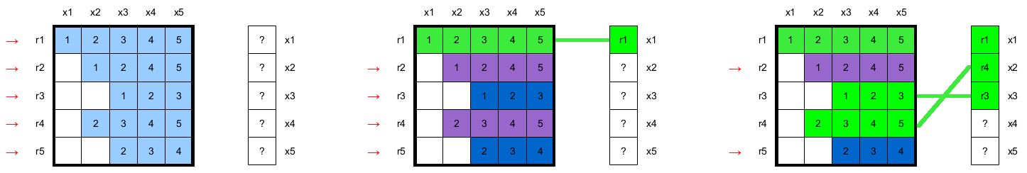
Równoległy wariant metody Gaussa
Operacje elementarne na macierzach
  Mnożenie i dodawanie wierszy
  Zamiana wierszy
Przywracanie formy macierzy schodkowej
  Unikalny pierwszy wyraz niezerowy w wierszu
  Koncepcja mapy
    Pozwala na szybką weryfikację unikalności
    Informuje względem którego wiersza prowadzić eliminację
    Uniknięcie kosztownej, fizycznej zamiany wierszy

Slide 5
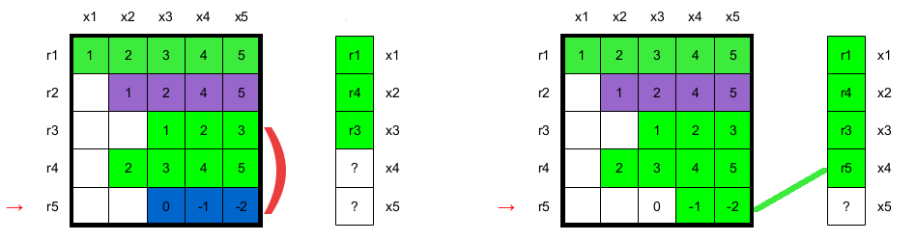
Równoległy wariant metody Gaussa

Slide 6
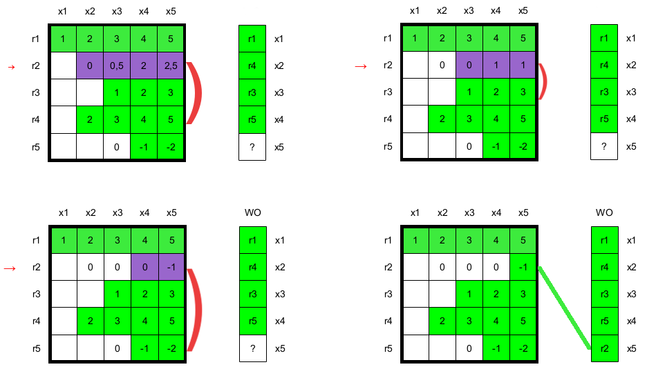
Równoległy wariant metody Gaussa

Slide 7
Masowo równoległy wariant metody Gaussa
Wewnątrz części macierzy (frontu) wydzielane są grupy robocze
  Wynika to z architektury urządzeń obliczeniowych
Przedstawiony algorytm działa w obrębie grupy
  Pewność, iż nie ma konfliktujących wierszy w obrębie grupy
  Co z konfliktami w obrębie całego frontu?
  Co z konfliktami w obrębie całej macierzy?
Rozwiązanie problemu
  Dodatkowy kernel na urządzeniu obliczeniowym
  Dodatkowa faza przetwarzania na CPU

Slide 8
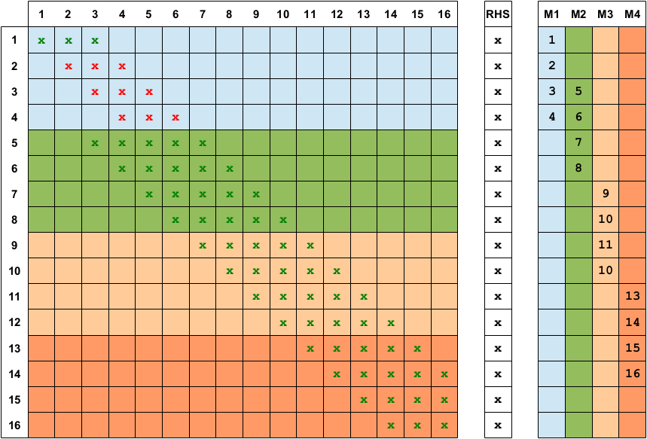
Masowo równoległy wariant metody Gaussa: przykład jednego frontu
Tyle lokalnych map, ile grup roboczych
Konflikty w obrębie grup zostały rozwiązane
Istnieją konflikty w obrębie frontu

Slide 9
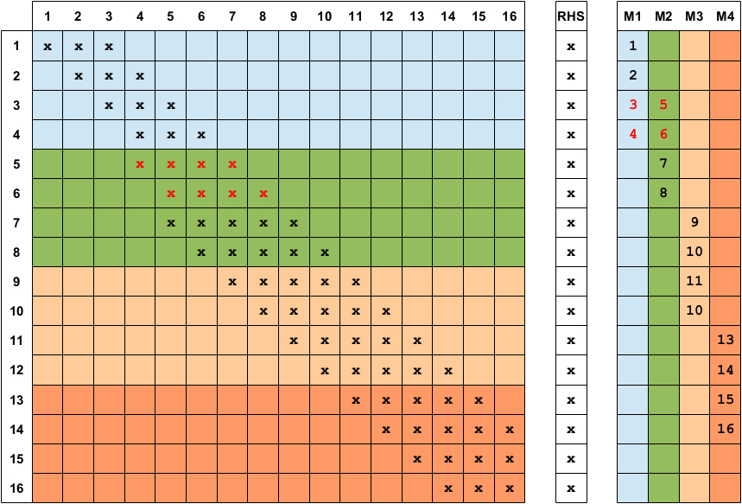
Masowo równoległy wariant metody Gaussa: przykład jednego frontu
Drugi kernel trawersuje mapy wierszami (traktuje je jak macierz)
Konflikty w obrębie frontu zostały rozwiązane
Poczyniono zmiany, więc należy się upewnić czy nie powstały nowe konflikty w obrębie grup roboczych

Slide 10
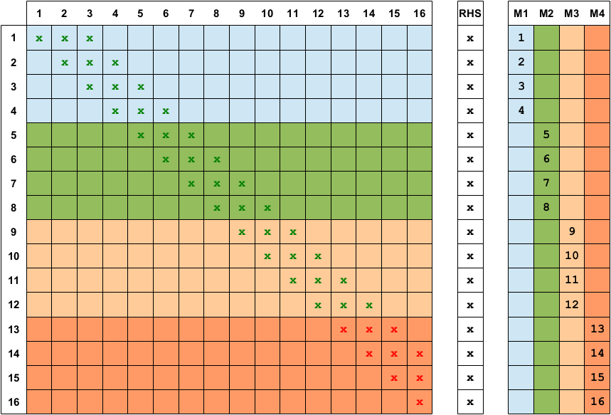
Masowo równoległy wariant metody Gaussa: przykład jednego frontu
Kernele wykonywane naprzemiennie, dopóki drugi z kerneli nie zgłosi zerowej ilości wykonanych operacji
Kiedy wszystkie części skończą przetwarzanie, analogiczna operacja jest powtarzana po stronie hosta

Slide 11
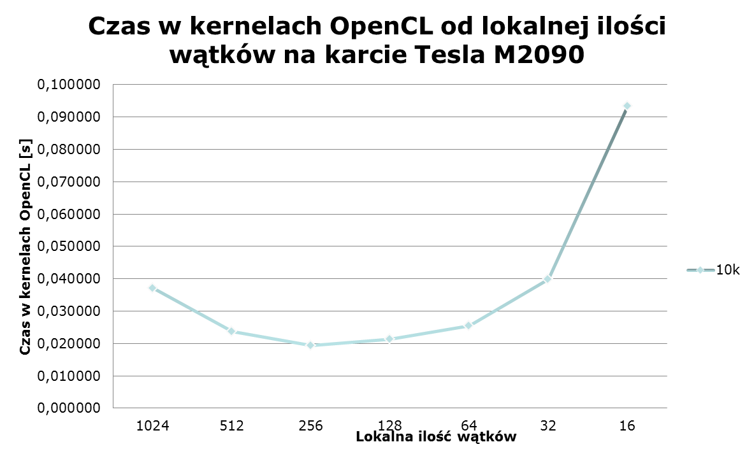
Badania wydajności: optymalna liczba wątków dla badanych urządzeń

Slide 12
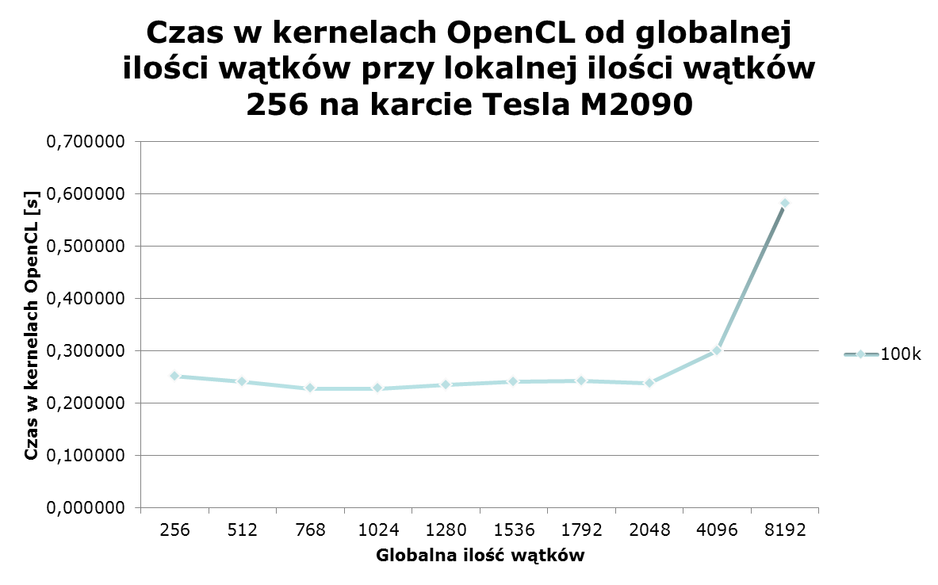
Badania wydajności: przyspieszenie w zależności od globalnej ilości wątków

Slide 13
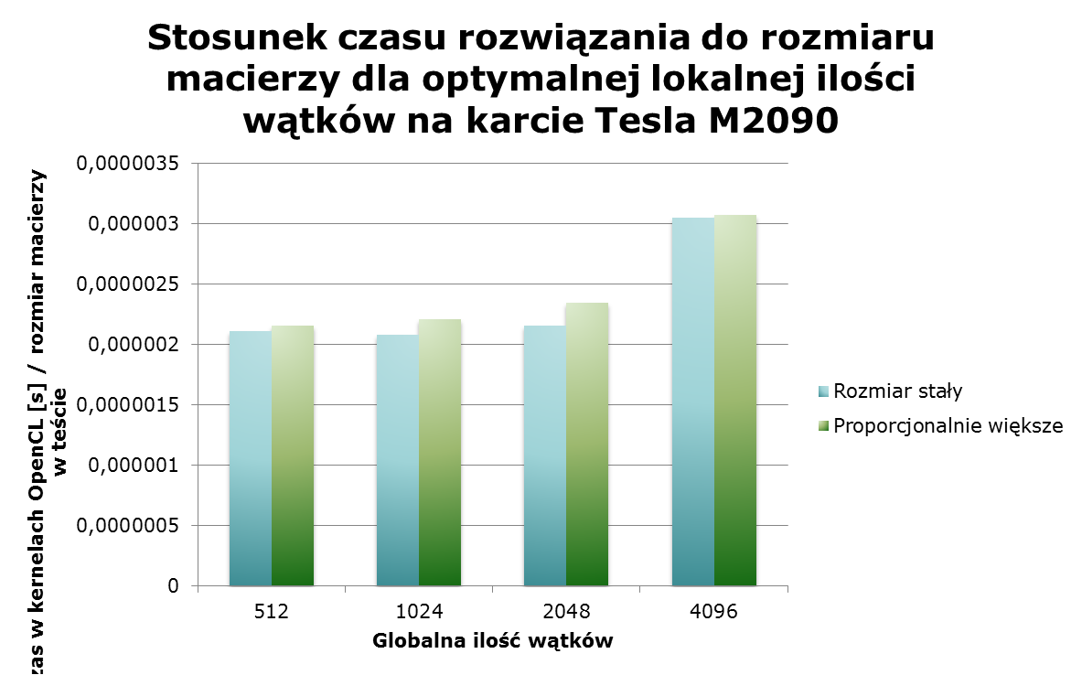
Badania wydajności: skalowalność

Slide 14
Podsumowanie
Solwer dość dobrze skaluje się wraz ze wzrostem rozmiaru problemu
  Zachowuje podobny czas działania na element macierzy
Solwer nie osiąga zakładanego przyspieszenia
  Dla idealnych rozmiarów grup roboczych wyznaczonych w eksperymentach, dla rozmiarów frontów zależnych od ilości procesorów na urządzeniu, nie występuje spodziewane przyspieszenie
Solwer nie dorównuje popularnym solwerom GPGPU (np. z pakietu ViennaCL)
Możliwa jest dalsza optymalizacja
  Zmniejszenie rozmiaru danych
  Wykorzystanie większej ilości urządzeń
  Uniknięcie niektórych „pustych” przebiegów
  Zmniejszenie udziału części wykonywanej na CPU

